Slide 1



Samenwerken
Begrippen
Verantwoordingsdocument
Krachtmeting
Samenwerkingsovereenkomst
Format ondernemingsplan
IBS Thema
De nieuwe economie
Marktverkenning
Financieel management
De verborgen impact
Ondernemen
Samenwerken
IBS Toetsing
Kennistoets
Ondernemingsplan
Vlog
Week 1 | Week 2 | Week 3 | Week 4 | Week 5 | Week 6 | Week 7 | Week 8 | Week 9 | Week 10

Slide 2

Samen aan de slag!
IBS De wereld en ik

Slide 3
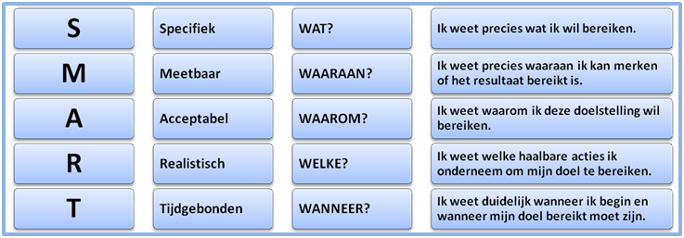
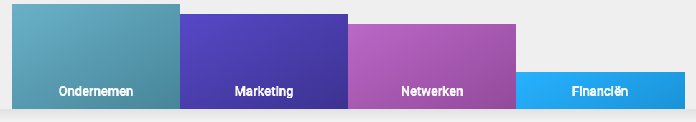
Document verantwoording
Download het Document verantwoording via de Wiki (IBS lessen > samenwerken).
Vul hoofdstuk 1 ‘Start’ in van het document verantwoording.
  Leerdoelen voor samenwerking;
  Het leerdoel moet gekoppeld zijn aan je ervaring op gebied van samenwerken in periode 1.
  Formuleer het leerdoel volgens de SMART methode.
  Actieplan
  Welke stappen ga je zetten om je leerdoel te behalen?
  Hoe betrek ik mijn andere teamleden hierbij?
  Taken in het team
  Doorloop de test via www.kvk.nl/krachtmeting/
  Maak een screenshot van het eindresultaat.
  Mail de resultaten naar je Yuverta mail.
  Schrijf een conclusie over de resultaten. Wat is je sterke punt? Waarin wil je jezelf verder ontwikkelen? En op welke activiteit wil jij je gaan focussen?

Slide 4
Document verantwoording
Vul hoofdstuk 1 ‘Start’ in van het document verantwoording (vervolg).
  ADL rollen en eigenschappen;
  Een projectgroep bestaat uit verschillende teamleden met daarbij horende rollen. Deze zijn onder te verdelen in Adviseur Duurzame Leefomgeving (ADL)-rollen, deze rollen staan in de bijlage van het Document verantwoording .
  Bekijk de 6 ADL-rollen in de bijlage en beschrijf per rol wat het volgens jou betekent. Geef daarbij ook per rol een voorbeeld.
  Welke 2 ADL-rollen passen het beste bij jou op basis van jouw zelfkennis en jouw rol in periode 1?

Slide 5
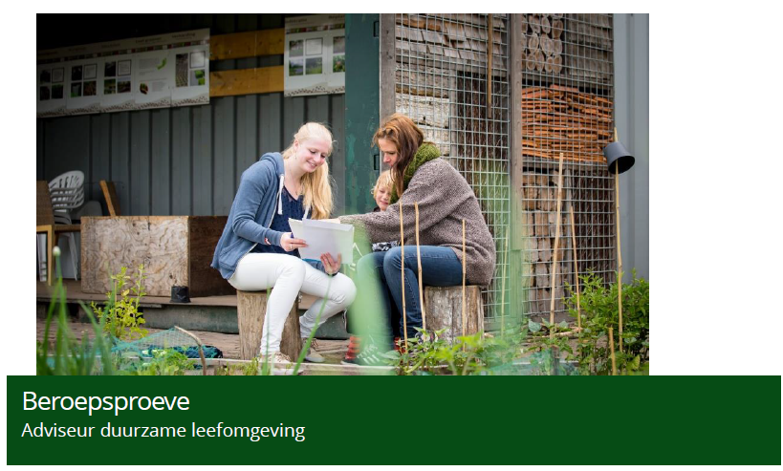

Adviseur duurzame leefomgeving (ADL) rollen

Slide 6
Adviseur duurzame leefomgeving rollen
Creatieve denker
Kritische onderzoeker
Betrokken wereldverbeteraar
Waarde creërende ondernemer
Empathische verbinder
Netwerkende co-creator

Slide 7
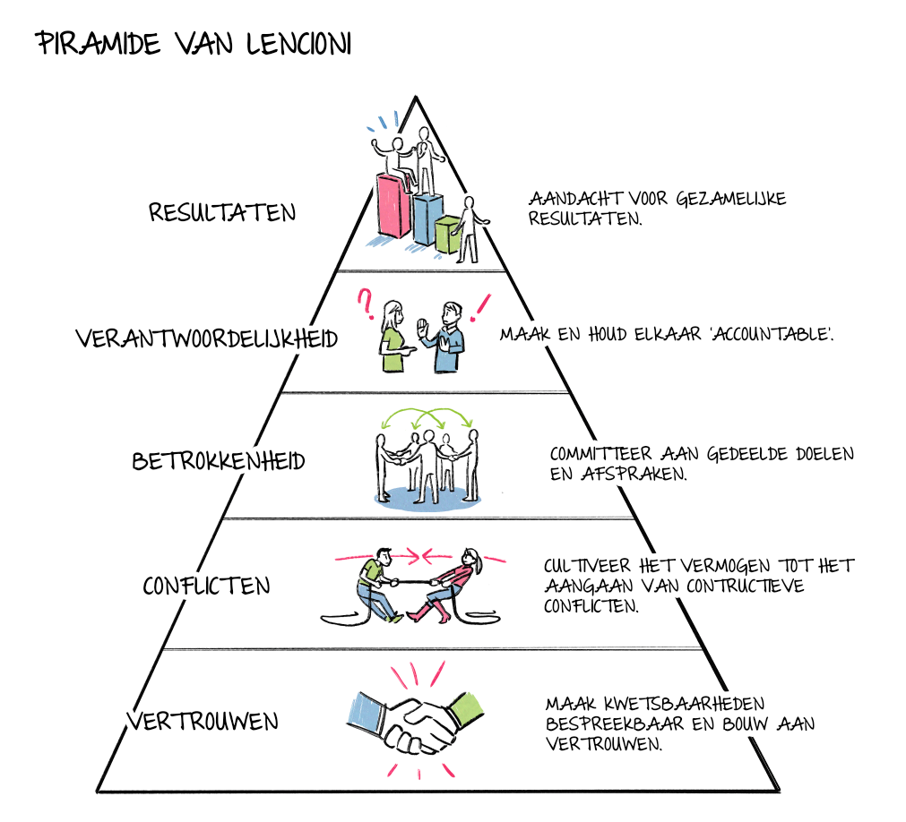

Succesvol of niet succesvol samenwerken!
Ondernemen!

Slide 8

Wat ga jij doen voor het resultaat en de samenwerking?

Slide 9

Heldere afspraken maken met elkaar
Basis van Samenwerking
Regels over de aanwezigheid
Regels over vergaderingen
Regels over deadlines
Consequenties
Verwachtingen groepsleden
Verslaglegging

Slide 10
Samenwerkingsovereenkomst
Download het format samenwerkingsovereenkomst via de Wiki (IBS lessen > samenwerken).
Vul de samenwerkingsovereenkomst in met je groepsgenoten. Zorg hierbij dat:
  Je op basis van je ervaring uit periode 1 een verbeterslag maakt (denk terug aan de evaluatie van de periode en van het document verantwoording uit periode 1
  Voeg bij bijlage 1: Rooster en rooster toe die je gedurende de periode bijhoudt. In dit rooster beschrijf je wie, waar verantwoordelijk voor is (denk aan opdrachten) en wanneer de deadline is.
  Voeg bij bijlage 2: Persoonlijke leerdoelen de leerdoelen van het document verantwoording toe.

